Slide 1
«Роль игры в воспитании дружеских взаимоотношений»
Подготовила:
воспитатель
Детский сад 103 ОАО «РЖД»
Пешкова Ю.И.

Slide 2
«Наши дети - это наша старость. Правильное воспитание – это наша счастливая старость, плохое воспитание - это наше будущее горе, это наши слёзы, это наша вина перед другими людьми, перед всей страной».
А. С. Макаренко

Slide 3
Показатели дружбы между детьми в группе.
Интерес к деятельности сверстников, желание и умение договариваться о пользовании игрушкой, материалом, о совместной игре и роли, считаться с интересами товарищей;
Проявление заботы о товарище по группе, об общем деле, о развитии хорошей, дружной игры; помощь и взаимопомощь (желание и умение сделать что-нибудь нужное для отдельных детей, группы, желание выручить товарища;
Известная объективность оценок и самооценок, способность поступиться личным желанием в пользу товарища (по справедливости, получая при этом удовлетворение);
Выражение дружеских отношений по собственному побуждению (а не только по указанию взрослого, совету взрослого);
Дружеские отношения не только в присутствии воспитателя, но и без него.

Slide 4
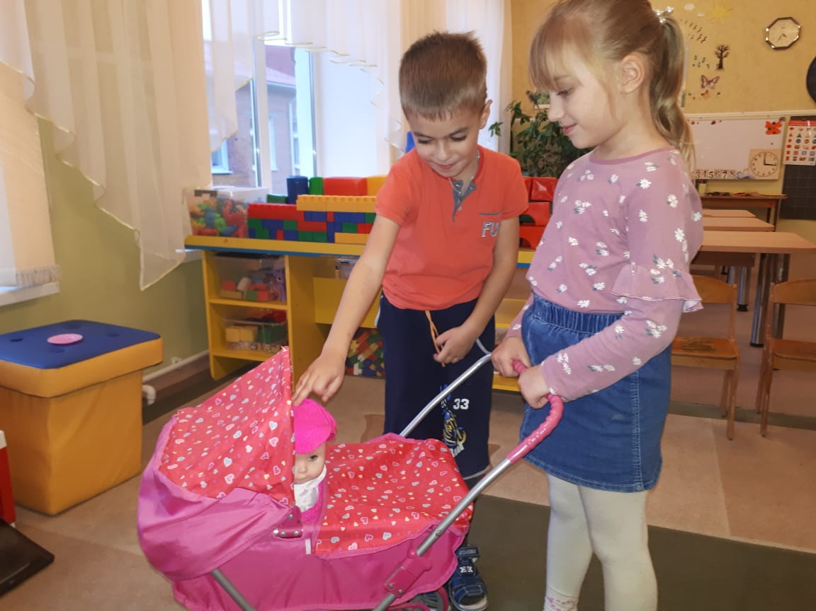
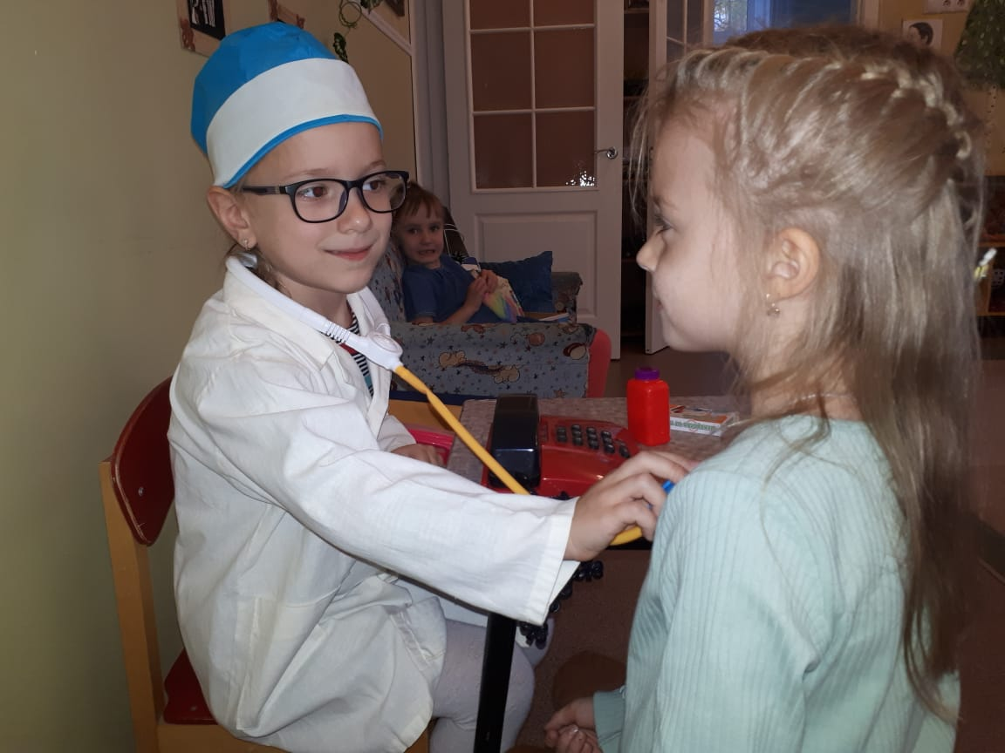
Дружба – важная нравственная ценность, в которой нуждается каждый человек, а особенно ребенок.

Slide 5
Основными условиями воспитания дружеских отношений являются:
- создание эмоционально-положительного климата в группе;
- моделирование педагогических ситуаций, которые позволяют детям
проявлять добрые чувства к окружающим.

Slide 6
Для формирования у воспитанников доброжелательных отношений, педагоги используют:
дидактические,
подвижные,
сюжетно-ролевые,
театрализованные,
проблемные и народные игры;

Slide 7
Факторы сформированного коллектива
Сплоченность
Организованность
Авторитет
Связь с коллективом
Взаимоотношение
Уровень сознательной дисциплины.

Slide 8
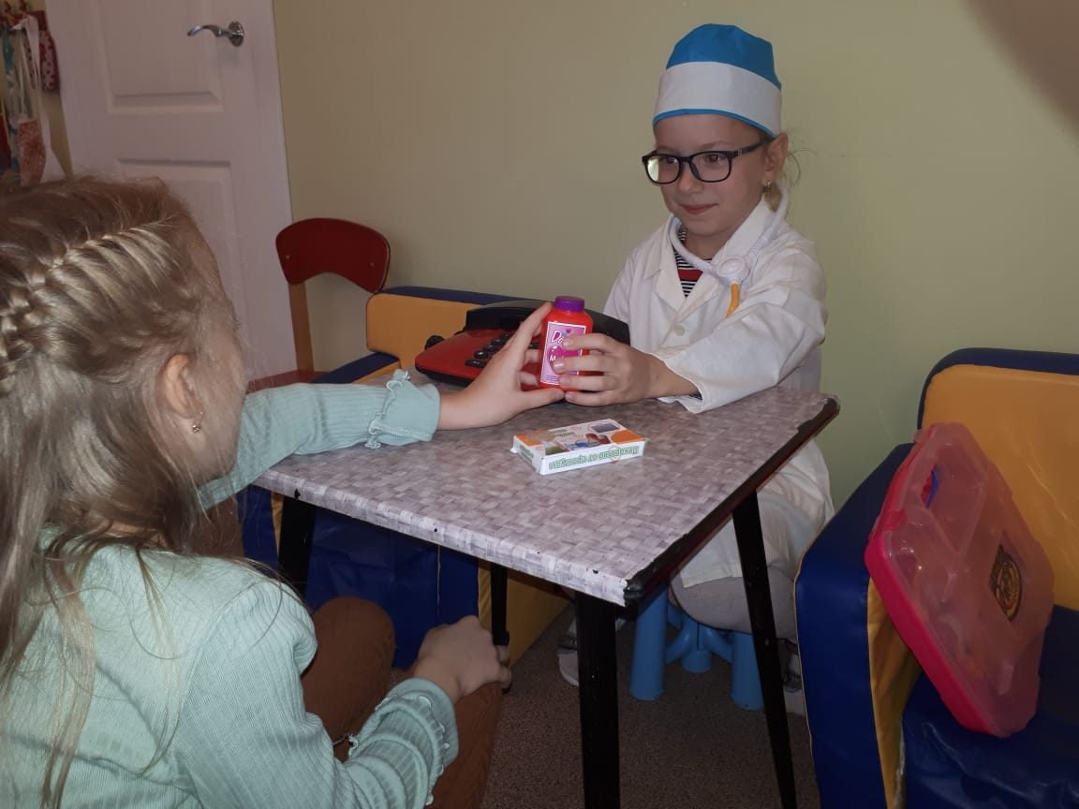
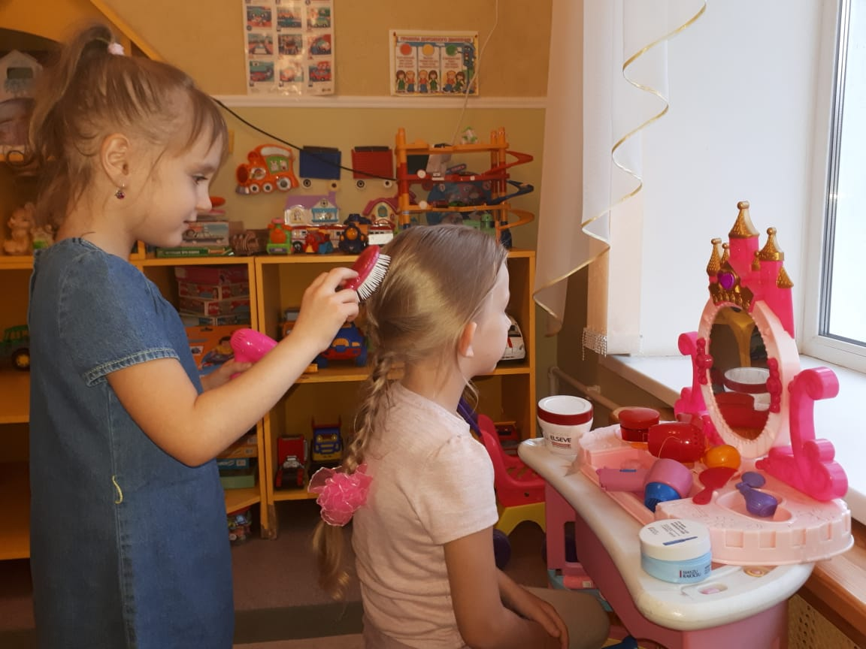
Игра - естественный спутник жизни ребенка, источник радости эмоций, обладающий великой воспитательной силой.

Slide 9
